Slide 1
AUDIÊNCIA PÚBLICA ELABORAÇÃO DA LOA 2017
REGULAMENTO
PREFEITURA DE REGISTRO

Slide 2
AUDIÊNCIA PÚBLICA ELABORAÇÃO DA LOA 2017
REALIZAÇÃO:
PREFEITURA DE REGISTRO
SECRETARIA MUNICIPAL DE FINANÇAS
DIVISÃO DE CONTABILIDADE
SERVIÇO DE PLANEJAMENTO MUNICIPAL

Slide 3
AUDIÊNCIA PÚBLICA
Instrumento de participação popular, assegurado principalmente pela
Constituição Federal e
Lei de Responsabilidade Fiscal
Nela a população pode:
Discutir a lei que esta sendo proposta através de:
- perguntas;
- sugestões;
- reclamações;
- pedidos de esclarecimento,
- outras formas.
LOA 2017

Slide 4
LEGISLAÇÃO

Slide 5
ORÇAMENTO ANUAL 2017
Constituição Federal
Normas Gerais do Direito Financeiro – Lei Federal 4.320/64
Lei de Responsabilidade Geral – Lei 101/2000
Auditoria Eletrônica do Tribunal de Contas do Estado de São Paulo – AUDESP
Normas Específicas para:
Contabilidade, Saúde, Educação, Assistência Social, entre outras

Slide 6
R E C E I T A S
LOA 2017

Slide 7
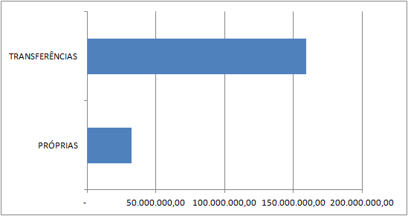
RECEITAS POR FONTES
RECEITA | VALOR
PRÓPRIAS | 31.988.000,00
TRANSFERÊNCIAS CONST. E VOLUNTÁRIAS | 127.345.000,00
TOTAL | 159.333.000,00
LOA 2017

Slide 8
PRINCIPAIS RECEITAS PRÓPRIAS
ACIMA DE R$ 1.000.000,00
RECEITA | VALOR | %
ICMS | 29.096.000 | 27
FPM | 22.616.000 | 21
ISS | 12.700.000 | 12
IPTU | 12.600.000 | 11
IPVA | 7.440.000 | 7
DÍV. ATIVA | 7.432.000 | 7
IRRF | 2.800.000 | 3
MULTAS E JUROS | 1.807.000 | 2
ITBI | 1.600.000 | 1
DEMAIS | 8.111.000 | 8
TOTAL | 106.202.000 | 100

Slide 9
PRINCIPAIS RECEITAS VINCULADAS
ÁREA | VALOR | %
EDUCAÇÃO | 36.334.000 | 67
SAÚDE | 11.923.000 | 22
CIP- ILUM PUB | 2.630.000 | 5
ASSISTÊNCIA SOCIAL | 1.602.000 | 3
DESENV. AGRÁRIO | 520.000 | 1
DOAÇÕES/FESTIVID. | 93.000 | 1
TOTAL | 53.103.000 | 100
LOA 2017

Slide 10
D E S P E S A S
LOA 2017

Slide 11
DESPESAS COM RECURSOS PRÓPRIOS
SECRETARIAS EXECUTIVO | VALOR | %
SAÚDE E EDUCAÇÃO
SAÚDE E EDUCAÇÃO | 49.596.000,00 | 48
FINALÍSTICOS
PLANEJAMENTO SERVIÇOS MUNICIPAIS TRÂNSITO DESENV. AGRÁRIO | 21.856.000,00 | 21
POLÍTICAS PÚBLICAS
ASSISTÊNCIA | 7.396.000,00 | 7
FMAS, FMDCA, FMFEPS, FSS
LOA 2017

Slide 12
DESPESAS COM RECURSOS PRÓPRIOS
SECRETARIAS | VALOR | %
SECRET MEIO
GABINETE, JURÍDICO, ADMINISTRAÇÃO, FINANÇAS E RES. CONTING | 15.722.000,00 | 15
LAZER
ESPORTE E CULTURA | 3.939.000,00 | 4
TOTAL EXECUTIVO | 95.032.000,00 | 95
CÂMARA MUNICIPAL | VALOR | %
TOTAL LEGISLATIVO | 5.650.000,00 | 5
TOTAL DESPESAS- REC PROP | 100.682.000,00 | 100

Slide 13
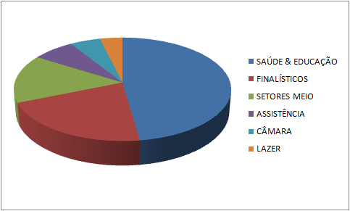
DESPESAS COM RECURSOS PRÓPRIOS
LOA 2017

Slide 14
LIMITES CONSTITUCIONAIS

Slide 15
DESPESAS ESPECÍFICAS
DESPESAS DE PESSOAL
SECRETARIAS | VALOR | % (*)
SAÚDE E EDUCAÇÃO
SAÚDE E EDUCAÇÃO | 50.473.000,00 | 68
FINALÍSTICOS
PLANEJAMENTO SERVIÇOS MUNICIPAIS TRÂNSITO DESENV. AGRÁRIO | 6.854.000,00 | 9
SUB TOTAL | 57.327.000,00 | 77
* COMPARAÇÃO COM TOTAL DA DESPESA COM FOLHA
LOA 2017

Slide 16
LIMITES CONSTITUCIONAIS
DESPESAS DE PESSOAL
SECRETARIAS | VALOR | % (*)
POLÍTICAS PÚBLICAS
ASSISTÊNCIA | 3.792.000,00 | 5
FMAS, FMDCA, FMFEPS, FSS
LAZER
ESPORTE E CULTURA | 1.532.000,00 | 2
SUB TOTAL | 5.324.000,00 | 7
* COMPARAÇÃO COM TOTAL DA DESPESA COM FOLHA
LOA 2017

Slide 17
LIMITES CONSTITUCIONAIS
DESPESAS DE PESSOAL
SECRETARIAS | VALOR | %
SECRET MEIO
GABINETE, JURÍDICO, ADMINISTRAÇÃO, FINANÇAS E RES. CONTING | 7.412.000,00 | 10
LEGISLATIVO
CÂMARA MUNICIPAL | 3.984.000,00 | 5
SUB TOTAL | 11.396.000,00 | 15
* COMPARAÇÃO COM TOTAL DA DESPESA COM FOLHA
LOA 2017

Slide 18
LIMITES CONSTITUCIONAIS
LEGISLATIVO: DESPESAS DA CÂMARA
LIMITE: MÁXIMO DE 7% DA RECEITA TRIBUTÁRIA E TRANSFERÊNCIAS
CONSTITUCIONAIS DE 2016
RECEITA | VALOR ORÇADO | %
86.467.000,00 | 5.650.000,00 | 6,54
SAÚDE: GASTOS COM A SAÚDE
LIMITE: MÍNIMO DE 15% DAS RECEITAS RESULTANTES DE IMPOSTOS DE
2017
RECEITA | VALOR ORÇADO | %
113.063.000,00 | 32.516.000,00 | 28,76

Slide 19
LIMITES CONSTITUCIONAIS
EDUCAÇÃO: GASTOS COM A EDUCAÇÃO (LDB)
LIMITE: MÍNIMO DE 25 % DAS RECEITAS RESULTANTES DE IMPOSTOS DE
2017
RECEITA DE IMPOSTOS
113.063.000,00
DESPESA | VALOR | %
RETIDO FUNDEB | 14.879.000,00 | 13,16
ORÇADO | 14.043.000,00 | 12,43
TOTAL | 28.922.000,00 | 25,59

Slide 20
LIMITES CONSTITUCIONAIS
MAGISTÉRIO:
LIMITE: MÍNIMO DE 60% DO TOTAL RECEBIDO DE FUNDEB/2017
RECEITA | VALOR ORÇADO | %
27.156.000,00 | 24.880.000,00 | 91,62

Slide 21
LIMITES CONSTITUCIONAIS
FOLHA DE PAGAMENTO DA CÂMARA –
POSSUI 2 LIMITES
1 - MÁXIMO DE 6% DA RCL DO EXERCÍCIO
R.C.L. | VALOR FOLHA | %
158.305.000,00 | 4.089.000,00 | 2,58
2 - MÁXIMO DE 70% DA RECEITA DA CÂMARA
RECEITA DA CÂMARA | VALOR FOLHA (*) | %
5.650.000,00 | 3.543.000,00 | 62,71
(*) NEM TODAS AS DESPESAS DE FOLHA ENTRAM NESTE CÁLCULO

Slide 22
LIMITES CONSTITUCIONAIS
FOLHA DE PAGAMENTO DA PREFEITURA:
LIMITE MÁXIMO DE 54% DA RECEITA CORRENTE LÍQUIDA 2017
R.C.L. | VALOR FOLHA | %
158.305.000,00 | 74.047.000,00 | 46,78

Slide 23
AUDIÊNCIA PÚBLICA ELABORAÇÃO DA LOA 2017
PARTICIPAÇÃO POPULAR

Slide 24
QUEM SOU EU PARA SER BRILHANTE?
O nosso medo mais profundo não é o de
sermos inadequados
O nosso medo mais profundo é que o nosso
poder seja incomensurável
É a nossa luz e não a nossa escuridão que nos assusta.
Perguntamos quem somos nós para sermos brilhantes,
grandiosos, talentosos, maravilhosos?
Na verdade, porque não haveríamos de sê-lo?
Somos filhos de Deus.
A nossa pequenez não serve o mundo
Nelson Mandela 1994

Slide 25
AUDIÊNCIA PÚBLICA
AGRADECEMOS A SUA PARTICIPAÇÃO

